Slide 1
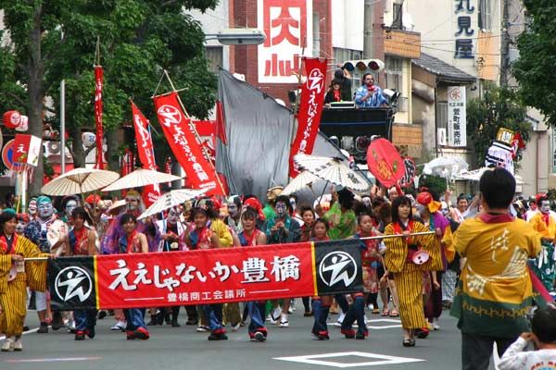
チームで参加する
踊りやコンテストが行われ
チームワークが大切なイベントが
行われる
しばらくお待ちください
しばらくお待ちください

Slide 2
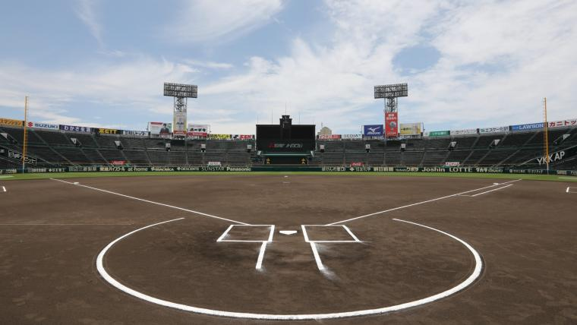





裁断工程における
ホットメルト汚れ不良の低減
裁断工程における
ホットメルト汚れ不良の低減
～チームで取り組んだ不良との闘い～
～チームで取り組んだ不良との闘い～
豊橋工場
豊橋工場
発表者：河邊 慶多
カッテイングサークル
発表者：河邊 慶多
カッテイングサークル
Notes:
テーマ『裁断工程におけるホットメルト汚れ不良の低減
～チームで取り組んだ不良との戦い～』と題しまして
トヨタ紡織株式会社豊橋工場製造部 カバー製造課
カッティングサークルの河邊が発表させていただきます。

Slide 3
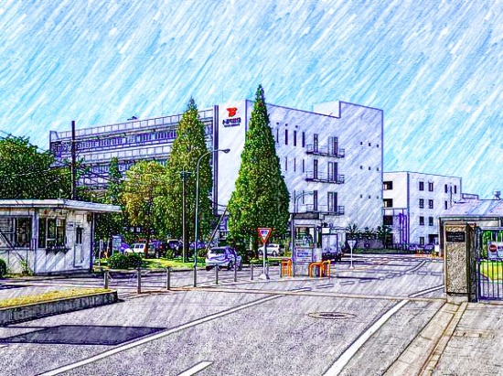

【会社紹介】
【生産拠点】
【生産拠点】
国内
海外
愛知県
本社
本社
国内20工場
国内20工場
海外70拠点
海外70拠点
本社 ：愛知県刈谷市
創業 ：1918年(大正7年)
グローバルに事業展開
グローバルに事業展開
資本金：84億円
従業員：44,581人(連結)
世界中のお客様へ最高のモビリティーライフを提供！
世界中のお客様へ最高のモビリティーライフを提供！
世界中のお客様へ最高のモビリティーライフを提供！
Notes:
弊社は愛知県刈谷市に本社を置き、国内20拠点･海外70拠点を持ち、
自動車の総合内装システムサプライヤーとして自動車の内装部品を開発・製造し、
世界中のお客様へ最高のモビリティーライフを提供しています。

Slide 4
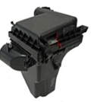
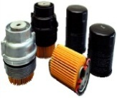
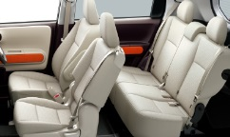
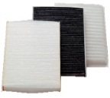
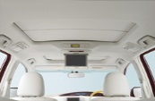
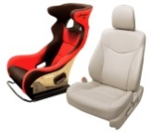
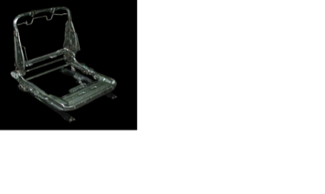
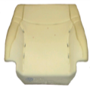
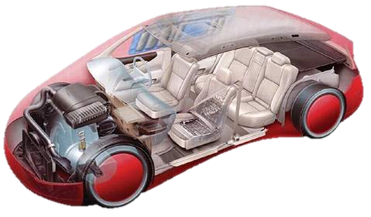
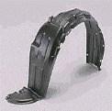
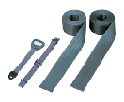
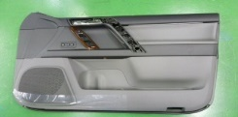
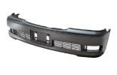

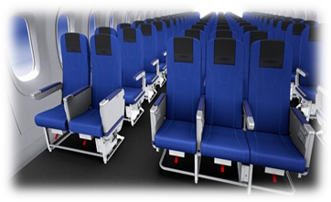
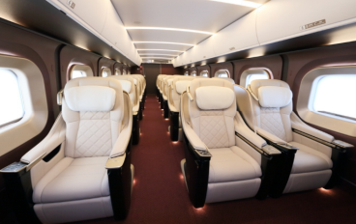

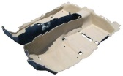
【当社生産品目】
フィルター・パワートレーン機器部品
内装品
内装システム
エアクリーナー
オイルフィルター
キャビンフィルター
シート
天井
シート骨格
エアフィルター
繊維・外装品
フェンダーライナー
ストラップベルト
シートベルトウェビング
シートファブリック
ドアトリム
自動車内装部品メーカー
自動車内装部品メーカー
自動車内装部品メーカー
バンパー
シートファブリック
全日空(ANA)
全日空(ANA)
北陸新幹線
フロアカーペット
北陸新幹線
航空機用シート
グランクラス用シート
航空機用シート
グランクラス用シート
Notes:
弊社の生産品目としまして、フィルター、バンパー、シート、ドアトリムなど生産しています。
近年では、北陸新幹線のグランクラスシート、
全日空機の航空機用シートも手掛けています。

Slide 5
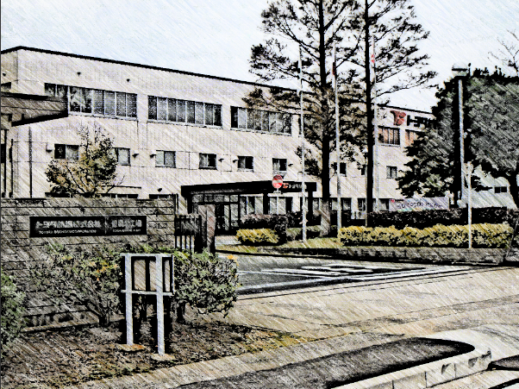
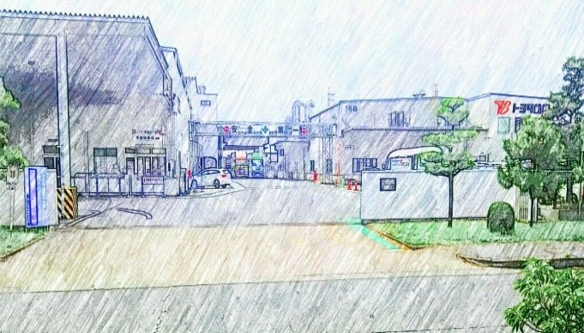
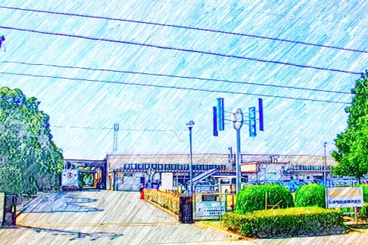
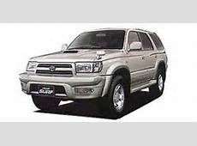
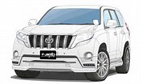
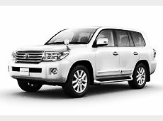

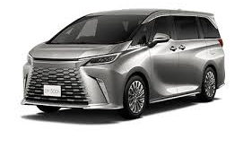
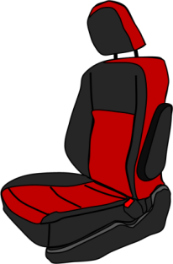

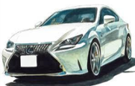


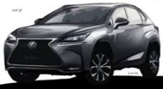
【工場の紹介】
豊橋北工場
豊橋南工場
愛知県
豊橋市
豊橋東工場
豊橋市
北工場 主な生産品目
北工場 主な生産品目
対象車種
対象車種
ランドクルーザー
センチュリー
LM
プラド
４ランナー
シート
一体発泡カバー
シート骨格
シート
LS
IS
RCF
NX
RC
信念を持ってチャレンジ！安全と品質でTBグループNo.1の工場を目指す！
信念を持ってチャレンジ！安全と品質でTBグループNo.1の工場を目指す！
信念を持ってチャレンジ！安全と品質でTBグループNo.1の工場を目指す！
Notes:
豊橋工場は３工場あり、私は豊橋北工場に勤務しております。
北工場としてはシート関連の製品を主に手作業中心で生産しています。
信念を持ってチャレンジ、安全と品質でTBグループNO1の工場づくりを目指し日々活動を行っています。

Slide 6
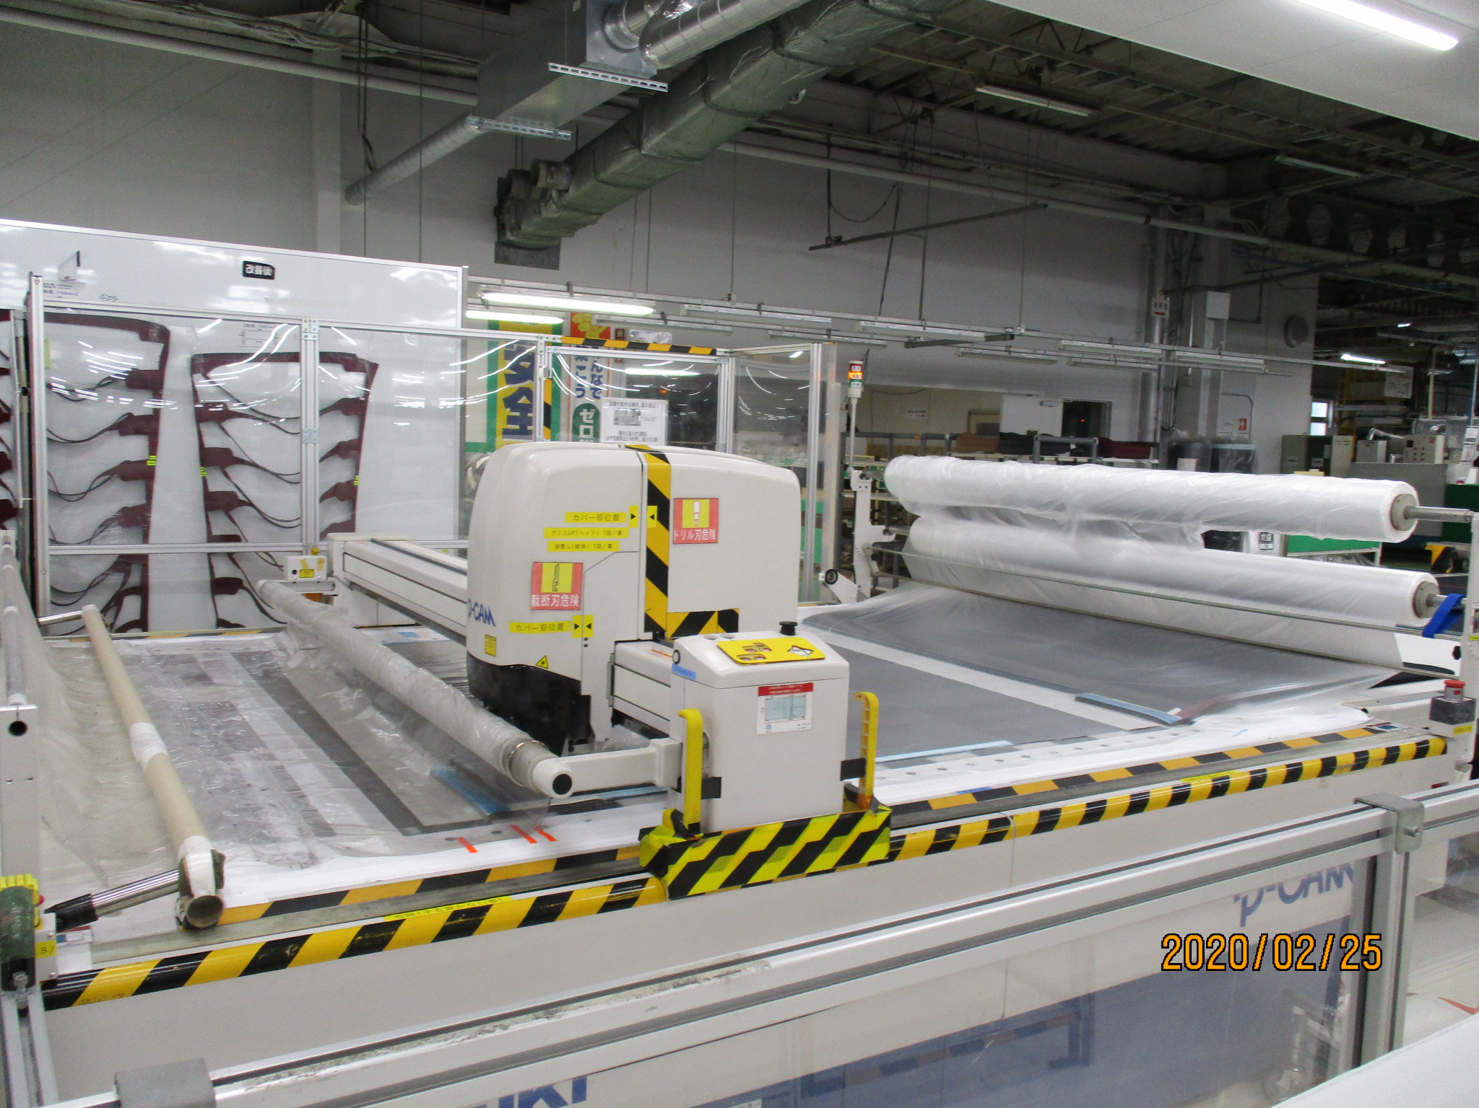
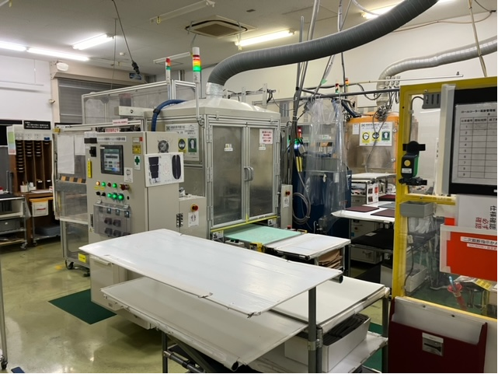




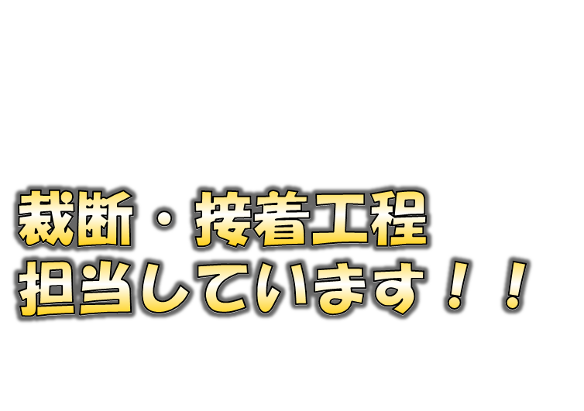
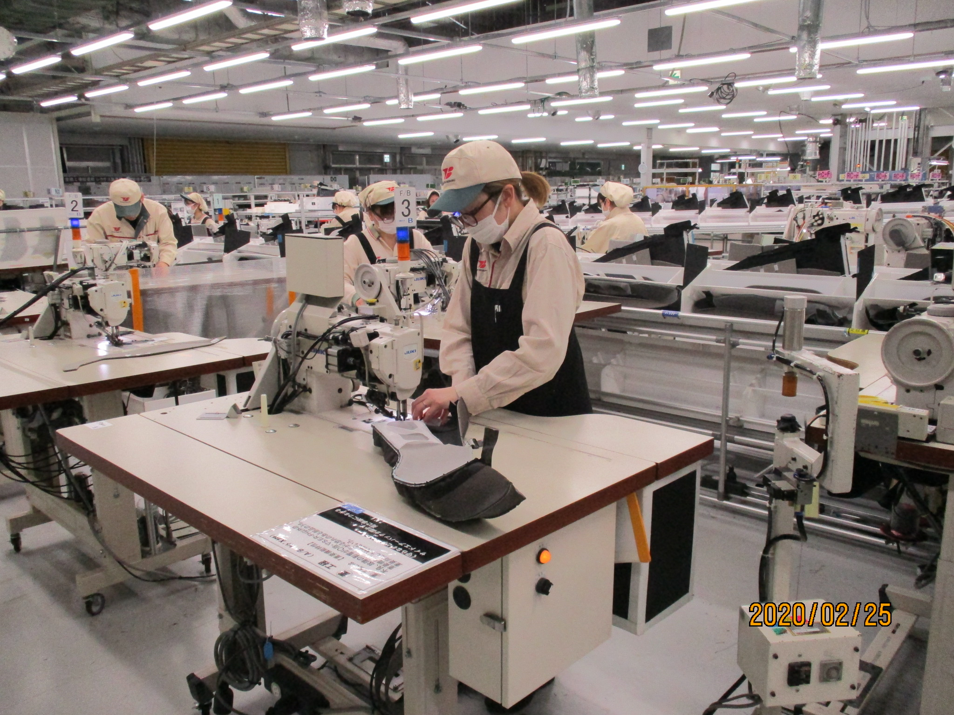
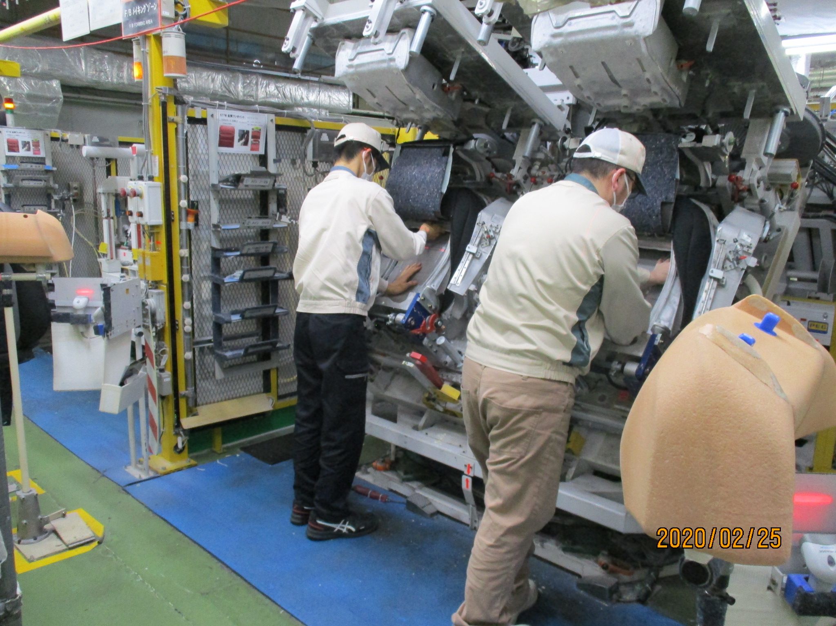
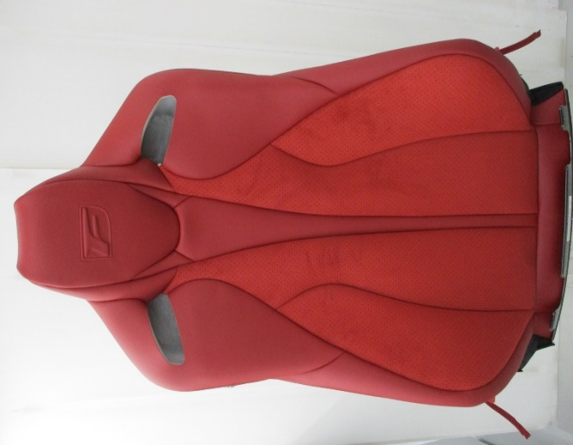

【私たちの職場】
豊橋北工場
豊橋北工場
豊橋北工場
表皮裁断工程
接着工程
レクサス製造課
品質管理部
フレーム製造課
工務部
シート製造課
<主要設備> 自動裁断機 ２基
<主要設備> ホットメルト塗布機 ２基 裁断プレス機 ２基
縫製工程
一体発泡工程
完成品カバー
<主要設備> ミシン 86基 自動ミシン 3基
<主要設備> 注入ロボット ２基
Notes:
私たちは、トヨタ自動車、最高級でもあるレクサス車系の、製造部カバー製造課に所属しています。
作業工程の流れとしまして、表皮裁断工程、接着工程、縫製工程、最後に一体発泡工程にて完成します。
一体発泡はトヨタ紡織オリジナル工法でもあり豊橋工場が初になります。
私は、表皮裁断工程と接着工程を担当しています。

Slide 7















【サークル紹介】
カッティングサークル
（A直）
（B直）
(年)
(年)
30
リーダー
30
リーダー
リーダー
TOYOTA BOSHOKU
TOYOTA BOSHOKU
勤続年数
25
八木
鈴木
勤続年数
ベテラン
25
TOYOTA BOSHOKU
TOYOTA BOSHOKU
TOYOTA BOSHOKU
TOYOTA BOSHOKU
伊藤
恵木
河邊
TOYOTA BOSHOKU
鈴木
ベテラン
20
山口
20
中堅
中堅
15
TOYOTA BOSHOKU
15
TOYOTA BOSHOKU
石崎
瀧石
10
TOYOTA BOSHOKU
10
TOYOTA BOSHOKU
TOYOTA BOSHOKU
畠山
鈴木
TOYOTA BOSHOKU
磯貝
前迫
５
５
若手
TOYOTA BOSHOKU
三宅
40
45
50
55
60
20
40
45
50
55
年齢
年齢
メンバー 8名
平均年齢：50.3歳 男性 5名 女性 3名
メンバー 6名
平均年齢：36.8歳 男性 5名 女性 1名
Notes:
私の所属するカッティングサークルは
Ａ直は男性５名、女性３名で、ベテランが多くＢ直は男性５名、女性１名で、若手中堅が多いサークルとなっています。
リーダー１名でAB直２つのメンバーに分かれてテーマ別に活動しています。

Slide 8
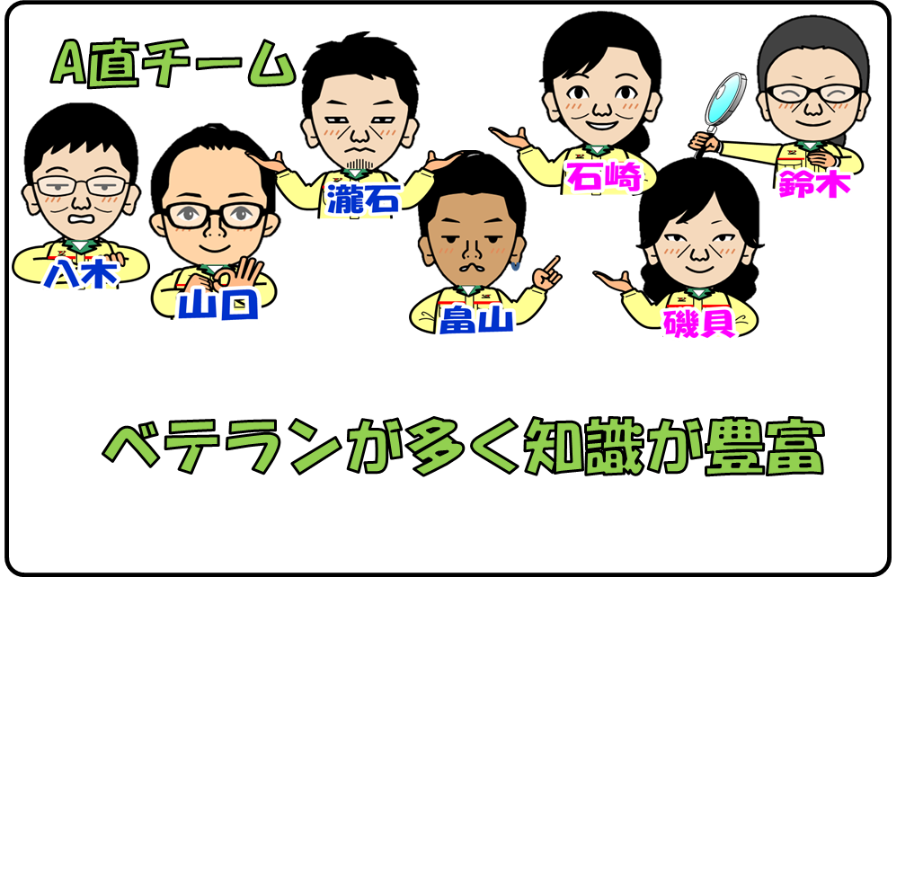
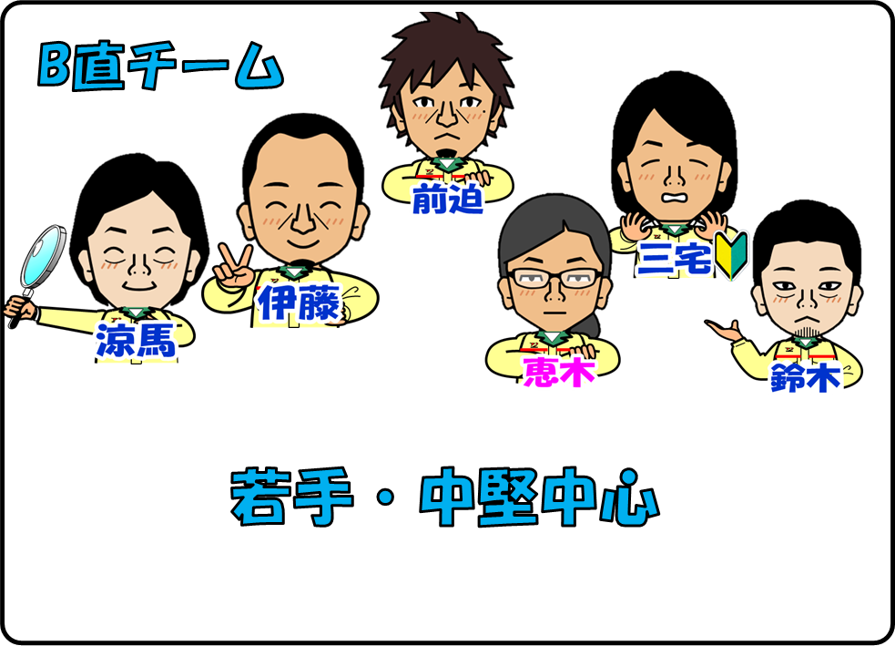
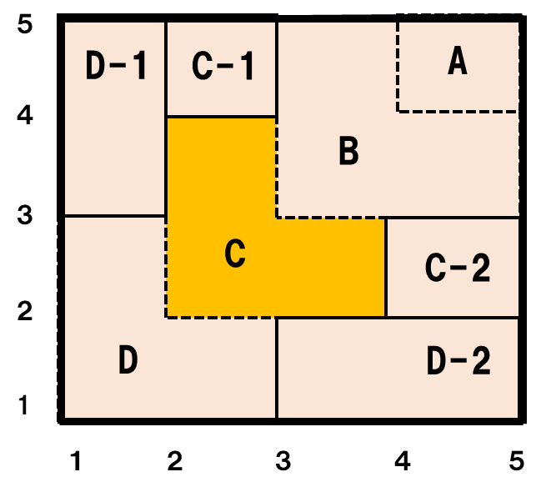
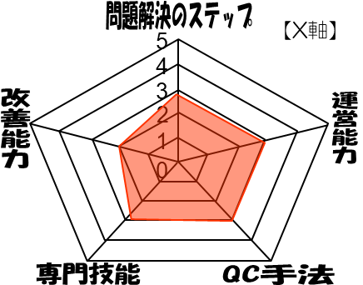
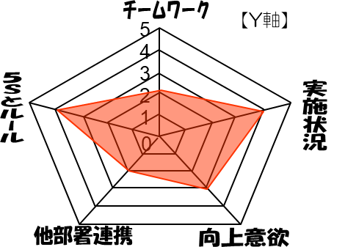



【現状のサークルレベル】
【サークル評価】
【個人レベル評価】
①改善能力が低い
①改善能力が低い
①改善能力が低い
Ｙ軸
【明るく働きがいのある職場】
②ﾁｰﾑﾜｰｸが低い
②ﾁｰﾑﾜｰｸが低い
②ﾁｰﾑﾜｰｸが低い
③他部署連携が低い
③他部署連携が低い
③他部署連携が低い
Ｘ軸
【サークルの能力】
【サークルレベル表】
【サークルとしての課題】
弱点項目のスキルの
底上げをしよう
改善能力・チームワーク
他部署連携の能力が低い
2.7点
A・B直合同で活動実施!
2.7点
2.7点
3.0点
3.0点
3.0点
Notes:
私達のサークル評価は現在Ｃｿﾞｰﾝで、サークルレベル表と個人別スキル表を見ると
改善能力、チームワーク、他部署との連携が低いことが弱点となっています。
『弱点項目のスキルを底上げしよう！』とアドバイザーの助言からAB直合同で
【こだわった改善にチャレンジ】をスローガンに、Bゾーンへレベルアップを目標に活動しました。

Slide 9

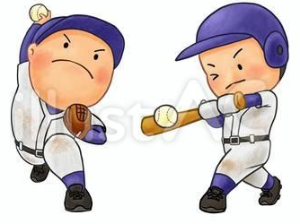

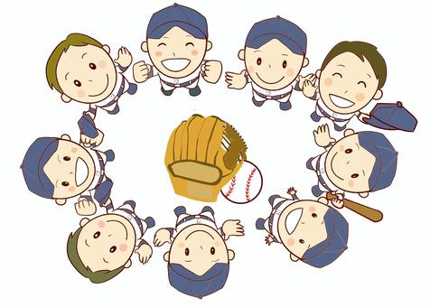
【私の紹介】
私の経歴
私の経歴
2001年4月 入社
豊橋出身
2001年4月 シート製造課配属
入社２４年！
入社２４年！
2021年 QCリーダー
2021年 QCリーダー
2021年1月 カバー製造課配属
負けず嫌い
2023年1月 裁断工程（現在）
チャレンジ精神
野球経歴
小学４年生 野球はじめる
中学・高校 野球部
諦めない心
草野球チーム結成（キャプテン）
チームワーク
少年野球 コーチ・監督
Notes:
私は2001年に入社、シート製造課に配属、2021年から現在の裁断工程を担当しています。
愛知県豊橋市出身で、学生時代野球部の経験から、少年野球のコーチ・監督を
勤め、教える楽しさや難しさを学びました。
野球での経験をQC活動でも生かしていこうと２０２１年にリーダーに立候補。
負けず嫌いとチャレンジ精神な性格を強みとし、仲間同士切磋琢磨し、
諦めない心とチームワークを大切にしています。

Slide 10
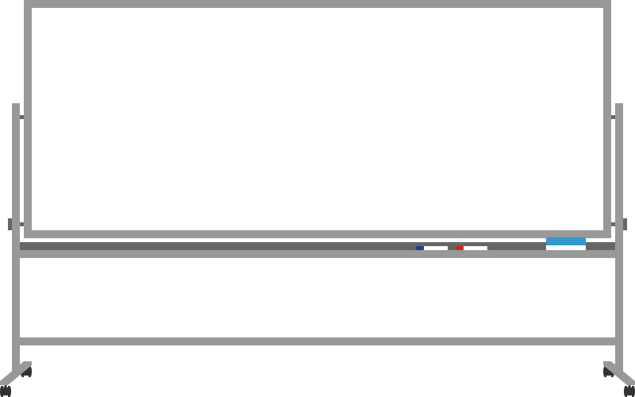



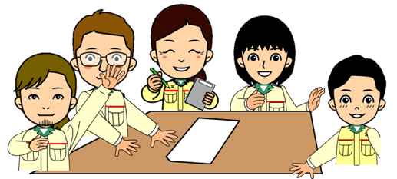

















【テーマ選定①】
困り事
１回目の会合
メンバー困り事マトリックス
作成日：’23.1.15
［評価点数］
◎＝５ ○＝３ △＝1
作成者：河邊
ガヤ！
ガヤ！
ワイ！
ワイ！
不具合が多くて大変です💦
どんな不具合が多くて
何件でてるのかな？
まずは、どのような
不具合があるか
調べてみよう！
データ化してみないと
傾向がみえないよ！！
集計していないので
よくわかりません！！
不具合内容の視える化実施
不具合内容の視える化実施
不具合内容の視える化実施
Notes:
テーマ選定としまして、会合の中で、『品質不良が多くて大変です』との意見が。
どんな内容か確認すると、『集計していないのでわかりません』と、
チェックシートもなく前日に発生した不具合が把握できていない状態でした。
野球ではスコアブックをつけて相手を研究し傾向や対策したのを思い出し、
まずは、どのような不具合があるかデータをまとめ現状を視える化しました。

Slide 11






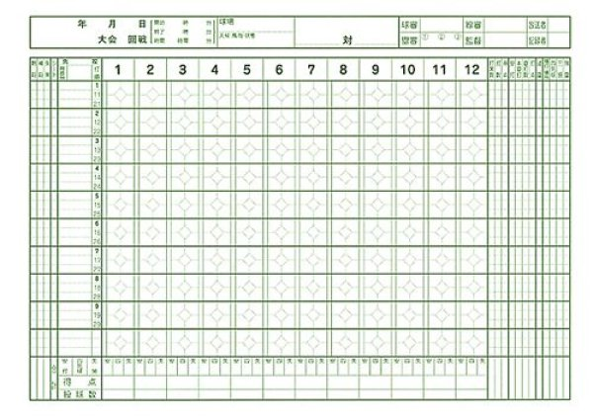



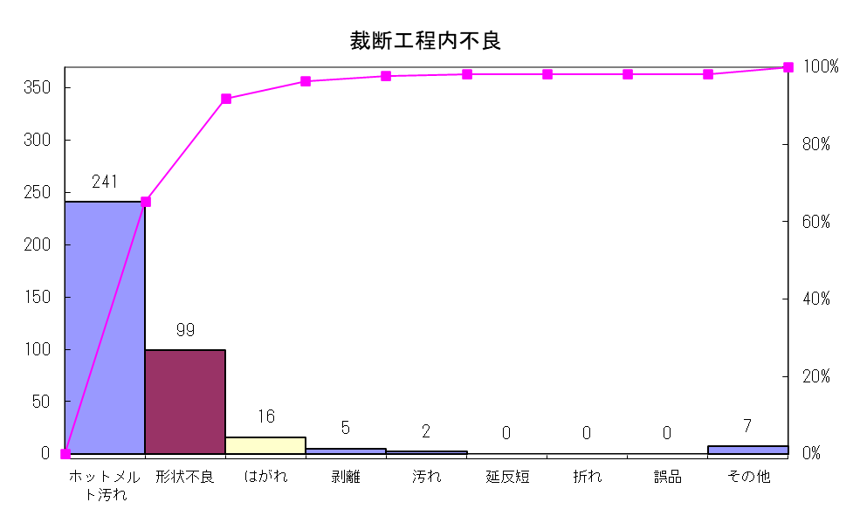
【テーマ選定②】
試合の経過を記録するもの
試合の記録の集計、分析などに使用する
データ調査期間 12月1日～12月28日
チェックシート
チェックシート
作成者：河邊
スコアブックとは
スコアブックとは
（件）
N=370
ホットメルト汚れ不良
65％
チェックシートを
作成したから、これを使って集計してみて
くれないかな？
わかりました。
集計してみます！！
ホットメルト汚れがこんなに!!
ホットメルト汚れが最も多く発生していることが判明した
ホットメルト汚れが最も多く発生していることが判明した
ホットメルト汚れが最も多く発生していることが判明した
Notes:
スコアブックとは試合の経過、個人成績などを記録、集計し
チームの戦術、打者や投手の長所・弱点分析などに使用するものです。
スコアブックの考え方でチエックシートを作成し不具合の調査。
集計データをパレート図でみると、ホットメルト汚れが
２４１件と最も多く、全体の６５％占めていました。

Slide 12


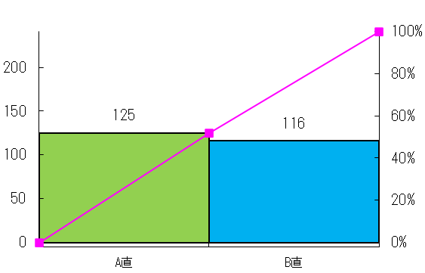

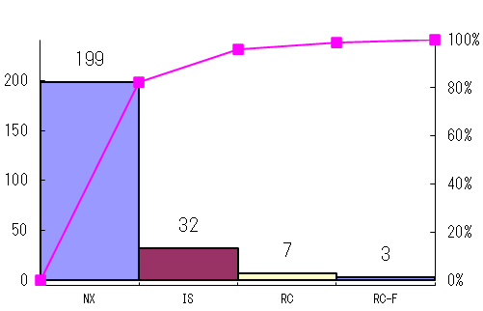

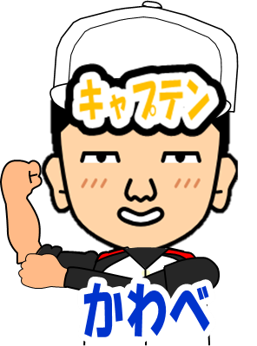
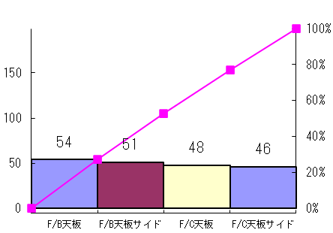

【現状調査①】
【直別パレート図】
【仕様別パレート図】
期間 12月1日～12月28日
作成者 鈴木
作成日 2月6日
期間 12月1日～12月28日
作成者 山口
作成日 2月6日
ホットメルト汚れ不良
（件）
N=241
（件）
N=241
涼馬
涼馬
A・B直で発生
してます！！
NXが85％も
発生しているよ！
現地現物で発生原因を調査！
諦めない心とチームワークを
大切に進めていこう！！
【NX部位別パレート図】
期間 12月1日～12月28日
作成者 磯貝
作成日 2月6日
（件）
N=199
全ての部位で
発生しているよ！
ホットメルト汚れはNX仕様で多く傾向なく発生している
ホットメルト汚れはNX仕様で多く傾向なく発生している
ホットメルト汚れはNX仕様で多く傾向なく発生している
Notes:
ブレイクダウンすると仕様別ではNXが最も多く85%をしめており、
部位別では全ての部位で発生していました。
野球の事を振り返り、試合に負けそうになって諦めかけていてもメンバーを鼓舞し、
声を掛け続け逆転して勝てたあの時の諦めない心とチームワークの大切さを思い出しながら、
同じように現地現物で発生要因をメンバー全員で調査しました。

Slide 13





【現状調査②】
ホットメルト汚れとは…
１２月分加工不良金額
Seat Sub Assy
表皮
期間 12月1日～12月28日
作成者 前迫
作成日 2月20日
（円）
表皮 ７４枚
８８,８５４円
表皮にホットメルトが付着した不良
加工不良金額も多くなっている！
加工不良金額も多くなっている！
加工不良金額も多くなっている！
Notes:
ホットメルト汚れとは
パットに塗布されたホットメルトが表皮に付着した不良の事です。
リスクとして、汚れがとれにくいため手直しに時間がかかってしまう。
また取れない物もあり、加工不良金額もホットメルト汚れが最も多く、
約８８,０００円もありました。

Slide 14





【現状調査③】
勉強会
ホットメルトとは？
常温では固体、加熱すると液体になり
引火の心配のある有機溶剤は
一切含まない不燃性の接着剤！！
接着材料を選ばず、接着強度
耐熱性に優れ、人と環境に安全だよ！
ホットメルト
について勉強
しよう！！
ホットメルトを固めるために
養生が必要で、温度と湿度の
管理が大切になるよ！！
ホットメルトを使用する重要な
ポイントを教えてください！！
ホットメルトについて理解する事ができた
ホットメルトについて理解する事ができた
ホットメルトについて理解する事ができた
Notes:
次にサブアドバイザーに、ホットメルトについて勉強会を開催してもらいました。
ホットメルトは常温では固体、加熱すると液体になり不燃性で、かつ材料を選ばず、
接着強度、耐熱性に優れた、人と環境にやさしい接着剤で、
使用する上で重要なポイントととして、温度と湿度管理がとても大切だと、理解する事ができました。

Slide 15





















【現状調査④】
①
②
③
④
⑤
⑥
⑦
⑧
⑨
表皮を
置く
パッドを
置く
パッド投入
パッド
取り出し
表皮
貼り付け
圧着機
セット
ラップ
取り付け
圧着機起動
台車へ置く
２つの作業工程からホットメルト汚れが発見できた
２つの作業工程からホットメルト汚れが発見できた
２つの作業工程からホットメルト汚れが発見できた
Notes:
次に、工程調査としてロールコーター工程では１～９の工順で物が流れ、どの工程で
ホットメルト汚れが発生しているか調べると
７のラップ取り付けと８の圧着機起動の２つの作業工程から発生している事が判明。

Slide 16






【目標設定】
課方針を１度みてみよう！！
目標をどのように
設定したらいいですか？
課の目標を達成するために
５０％低減を目標にすれば
達成できるよ！！
評価
評価
評価
よしっ！！
目標達成にむけて
チーム一丸となって
がんばるぞ！！
Notes:
次に目標値をアドバイザーに相談すると、
裁断工程不良率の評価は×で、
『今年度課の工程内不良目標を達成するには５０％低減が必要』と
アドバイスをもらいました。

Slide 17










【目標設定と活動計画】
設定日 ４月6日
作成者 河邊
何を：NXホットメルト汚れを
いつまでに：12月末までに
どうする：99件以内にする
NXホットメルト汚れ活動計画
計画
実績
作成者 河邊
作成日 4月13日
(件)
課目標 ▲５０％低減
199件
課目標 ▲５０％低減
発生件数
99件以内
99件以内にすれば
課の目標を達成できるよ!!
2022年12月
2023年12月
ホットメルト汚れ不良を99件以内にすることを目標に活動!!
ホットメルト汚れ不良を99件以内にすることを目標に活動!!
ホットメルト汚れ不良を99件以内にすることを目標に活動!!
Notes:
目標設定として、NXホットメルト汚れ不良１９９件を
１２月末までに、９９件以内にする！と掲げ
活動計画では、他部署との連携とチームワーク、改善力向上を目指し
ＡＢ直の分担をこのようにわけて合同で活動を進める事にしました。

Slide 18

【要因解析】
作成日 ５月１６日
作成者 全員
人
設備
なぜＮＸホットメルト汚れが 件もでるのか？
作業遅れが発生する
正規作業者が遅れる
ラップが引っ掛かる
パット塗布面のホットメルト
が表皮に転写する
手順不順守
体調不良
習熟不足
ラップが破れる
慌てて作業をする
ローラーが破損している
ラップセット時戻る
手順不順守
芯と軸の隙間が大きい
リリーフ
メンテナンスが
出来ていない
訓練不足
訓練不足
習熟不足
やり方を知らない
清掃のやり方が雑
ラップがズレる
指に付着したホットメルトが転写する
パッドの持ち方がバラバラ
ラップに付着したホットメルト
が転写する
圧締力がバラバラ
持つ位置が決まっていない
199
ホットメルトがパッドの
側面に付着する
圧着機中央の圧が強い
ラップが張り付かない
塗布量が多い
②着時の染み出し
②圧着時の染み出し
パッドと表皮が同じ大きさ
ホットメルトの粘度が高い
シリンダーが位置している
親指に付着する
カバーが破れている
①ラップがズレる
①ラップがズレる
方法
物
「ホットメルト汚れ不良」特性主要因図
Notes:
特性要因図を用いて、なぜNXホットメルト汚れが発生するのか要因の解析を行い、
【物】のラップがズレると、【方法】の圧着時の染み出しの２つの主要因が分かり、
それぞれの要因を調査する事にしました。

Slide 19





【主要因の検証①-1】ラップ
要因検証①
３回目の会合
リーダー
リーダー
リーダー
ラップ取り付け作業でなにか
気づいたことはないかなぁ！？
なんでラップを置いた後に
ラップがズレるのかな！？
NXでラップがズレた時に
ホットメルトが表皮に
転写していました！！
ラップを表皮に
貼り付けた後にズレる
原因を調査しよう！！
ラップがズレる原因を調査！！
ラップがズレる原因を調査！！
ラップがズレる原因を調査！！
Notes:
まずは１つ目の主要因【ラップがズレる】をテーマの会合で
『NXでラップがズレた時にホットメルトが表皮に転写していました』と意見があり
ラップがズレる原因を調査する事に。

Slide 20







【主要因の検証①-2】ラップ
要因１ ラップがズレる
ラップがズレる要因
ラップがズレる
ラップが貼り付かない
サランラップ
パッド
表皮
食材に貼り付かず
皿の部分に貼り付く
ラップを引き出して置いた後で
ラップがズレている
塗布された面が
少ない為ラップを
置いたときに
貼り付きにくく
ズレてしまうね！！
車種ごとに
見ると違いは
あるのかな！？
ラップがズレる要因を
考えてみよう！！
ラップ取付け作業で車種ごとに違いがあるか調査
ラップ取付け作業で車種ごとに違いがあるか調査
ラップ取付け作業で車種ごとに違いがあるか調査
Notes:
ラップがズレる現象を現地現物で確認すると、ラップを引き出して置いた後に
ズレることがあると分かり、更に調査すると
パッドに表皮を貼り付けた時に、ホットメルトが塗布された面が少ないとラップを
置いたときに保持力が弱くズレてしまう事が分かりました。
サランラップは食材には貼り付かず、皿の面に貼り付きズレなくなるのと同じ原理で
皿の面が大きくなればズレないかもと意見があり
車種ごとにラップの貼り付き方に違いがあるのか調査。

Slide 21








【主要因の検証①-3】ラップ
ラップ取り付け調査
ラップが貼り付く面
IS.RC.RC-F
塗布面が大きく
ラップの貼り付く面が
多くズレにくい
NX
塗布面が小さく
ラップの貼り付く面が
少なくズレやすい！！
IS,RC,RC-Fとの
違いをみて
みよう！！
NX仕様で多く
発生しているよ！！
NX仕様はラップが塗布面に貼り付く面が少ない為ズレる
NX仕様はラップが塗布面に貼り付く面が少ない為ズレる
NX仕様はラップが塗布面に貼り付く面が少ない為ズレる
Notes:
車種ごとで比較してみるとほぼNXで発生していました。
そこで各車種ごとの違いを、表皮とパッドの関係性から調査。
IS・RC・RC-Fでは、表皮よりもパッドの方が大きい。
NXでは、表皮とパッドが、ほぼ同じ大きさのため、
塗布面が小さくラップの貼り付く面が少なくズレやすくなっていました。

Slide 22











【主要因の検証①-4】ラップ
ホットメルトが表皮に転写するメカニズム
ホットメルト塗布された面
ラップにホットメルトが付着した面
ラップに付着した
ホットメルトが表皮に
転写する
表皮
パッド
ラップを置いたときに
ホットメルト塗布面に
ラップがかかる
1度セットしたラップが
ズレると表皮に転写
するよ！！
パットに塗布された
ホットメルトがラップに
付着するね！！
Notes:
次にラップがズレた時にホットメルトが表皮に転写するメカニズムについて調査。
ラップを置いたときにホットメルトがラップに付着し
１度セットしたラップがズレた時に、ラップに付着したホットメルトが
表皮に転写してしまう事がわかりました。

Slide 23







【主要因の検証②-1】染み出し
要因検証②
表皮
ロールコーター工程での
染み出し不良とは？
４回目の会合
染み出しによるホットメルト汚れ不良件数
リーダー
リーダー
リーダー
圧着時にパッドに塗布した
ホットメルトが表面に
でてくる現象のこと！！
表皮別件数を見てみよう！！
パーフォの孔がない物は
染み出してないね！！
塗布量と粘度は染み出しに
影響しているのかな！？
ホットメルトの性質や条件に
ついて調べてみよう！！
パーフォ孔はふさげないからどうすればいいん
だろう？？
ホットメルトの性質について調査しよう
ホットメルトの性質について調査しよう
ホットメルトの性質について調査しよう
Notes:
次に主要因②の圧着時の染み出しについて調査。
染み出し不良とは圧着時にパッドに塗布したホットメルトが
表面にでてくる現象。
表皮別で違いがあるか染み出し件数を見ると
パーフォの孔がある物にだけ染み出している事がわかり
パーフォの孔をふさぐことはできないから、どうすればいいのか悩んでいると
アドバイザーから『塗布量や粘度が染み出しに影響しているかもしれない』と
アドバイスがありホットメルトの性質について調査することに。

Slide 24












【主要因の検証②-2】染み出し
ホットメルトの性質について
ホットメルト
ホットメルト
今が１１４℃で評価×
１２０℃以上がいい感じ！！
粘度は温度によって変化する
温度が低い＝粘度が高い 染み込みにくい
温度が高い＝粘度が低い 染み込みやすい
ホットメルト温度を高くし
粘度を低くすればパッドに
染み込みパーフォ孔からの
染み出しがなくなるね！！
ホットメルトの温度を高くすると
パッドに染み込みやすく
染み出しがなくなるかも！？
パッドに染み込みにくいから
染み出しやすいのかな！？
Notes:
サブアドバイザーからホットメルトの性質についての勉強を受け、
粘度が低いとホットメルトがパッドに染み込みやすいから染み出しにくくなることがわかり。
ホットメルトの温度を高くすると染み出しがなくなるのかも？と調査しました。
結果、温度が高いほど染み出しがなくなり１２０℃で染み出さず評価は〇。
温度を高くすれば染み出しがなくなることが分かりました。

Slide 25


【対策立案①】ラップ
作成日 ８月２５日
作成者 全員
物の変更は品質管理部署と
連携して対策を進めて
いきましょう！！
パッドを大きくして
ラップのズレをなくす
対策を実施しよう！！
Notes:
検証結果をもとに系統マトリックス図法で対策案を検討。
ラップがズレないようにするに対して
表皮とパッドが同じ大きさの為ラップの貼り付く面が少なく、
作業中にズレて表皮に転写してしまう。
対策案としてコスト・効果・実現性の評価が高い、パッドを大きくするに決定。
アドバイザーから
『品質管理部に依頼し対策を進めよう』とアドバイスをもらい、連携し対策をする事に。

Slide 26

【対策立案②】染み出し
作成日 ９月１５日
作成者 全員
ホットメルトの粘度を
低くして染み出さない様に
しよう！！
カバー生技室と
条件を見直し
調整するといいよ！！
Notes:
もう１つの主要因の圧着機の染み出しの原因に対して
ホットメルトの粘度が高いとパーフォの穴から染み出てくる。
対策案として評価の高い粘度を低くするに決定。
アドバイザーから
『カバー生技室に依頼し対策を進めよう』とアドバイスをもらい、連携し対策をする事に。

Slide 27







【対策実施①】ラップ
改善前
改善後
パットと表皮がほぼ同じ大きさ
表皮
接着パッドを
表皮よりも
大きくしたことで
ラップが
ズレる事が
なくなったね！！
パッドを変更させても
単価は変わらないので
パッドを大きく
変更しましょう！！
パッド
パッドの塗布面を
増やすために形状を
変更したい！！
パッドの塗布面にラップが
貼り付く面を多くする
ラップがズレる事がなくなり表皮への転写を無くすことができた
ラップがズレる事がなくなり表皮への転写を無くすことができた
ラップがズレる事がなくなり表皮への転写を無くすことができた
Notes:
主要因１のラップがズレる対策として
改善前は表皮とパッドがほぼ同じ大きさで
作業中にズレて表皮に転写してしまう。
表皮よりもパッドを大きくし、ラップの接着面を多くすれば、ラップの
ズレがなくなるのではと品質管理部に依頼。
メーカーに問い合わせると、単価も形状で裁断するより、四角で
裁断する方が安くなると、お互いに効果があり、パッドを大きくすることにしました。
改善後はパッドを大きくしたことでラップ貼り付け時に、ホットメルトが付着しているパッドに、
ラップが貼り付き、ズレる事がなくなり、表皮への転写をなくすことができました。

Slide 28






【対策実施②-1】染み出し
塗布量測定実施
ロールの温度を高くし粘度を低くし
ホットメルトの染み出し防止！！
ロールの温度を１２４℃まで上げると
染み出さない しかし・・・
粘度が低過ぎると粘着力が弱く
ホットメルトが付きにくい
塗布量が規格外でＮＧ！！
温度を上げることが
できない！！
メインロールとタッチロールの
温度を上げて塗布量を測定し
規格内に塗布されるか
確認してみよう！！
もう１度対策案を検討しよう
もう１度対策案を検討しよう
もう１度対策案を検討しよう
Notes:
次に主要因２の圧着時の染み出しの対策として
ホットメルトの温度を高くするため、ロールの温度設定を生技に依頼。
タッチロールとメインロールの温度を上げて塗布量を測定し、
染み出し状況と塗布量の数値が規格内を満たしているか確認。
結果、ロール温度を１２４℃まで上げてしまうと粘度が低くなりすぎてしまい粘着力が
下がり、パッドにホットメルトが付きくく塗布量が少なくなり規格外になってしまいました。
野球ではエラーや失敗した時でも次にエラーやミスしないように
何がだめだったのか考え、練習を繰り返しうまくなっていくじゃないか。
もう１度メンバーみんなで対策案を考え、失敗しても何度も対策していこうと
次の対策案を検討する事に。

Slide 29


【対策実施②-2】染み出し
他にデータや現地現物を見て
気づいたことはないかな？
圧着機中央に集中して
ホットメルトが染み出して
いました！！
圧着力が強いから
パーフォ孔から染み出す
んじゃないかな！？
面圧測定器があるから
１度生技に確認してみる
といいよ！！
中央にはシリンダーが
あるけどなにか関係が
あるのかな！？
測定器を使用し圧着力を測定しよう
測定器を使用し圧着力を測定しよう
測定器を使用し圧着力を測定しよう
Notes:
再度対策案を検討するための会合で、
『圧着機の中央に置いた表皮でホットメルトが染み出している』と意見が。
中央にはシリンダーがあるけど、なにか関係があるかもと検討していると
アドバイザーから
『圧着力が強いかもしれないから
圧力を測る面圧測定器を１度生技に確認してみて』と
アドバイスがあり、測定する事に。

Slide 30










【対策実施②-3】染み出し
要因２ 圧着時の染み出し
圧着機圧力調査
圧力と染み出しには
因果関係がありそう
だね！！
置き方の工夫をして
圧力の高い部分を
使わない表皮の配置を
トライしよう！！
中央分部分の圧力が
かなり高いよ！！
圧力の低い部位で圧着する様に対策実施
圧力の低い部位で圧着する様に対策実施
圧力の低い部位で圧着する様に対策実施
Notes:
生技に依頼し圧着機の圧力を各部位で測定。
結果、圧力要求値は全ての測定部位で満たしているが中央部分は規格
よりもかなり高くなっており、
シリンダーがある中央でパーフォの孔から染み出していました。
圧力の高い部分を使わないで、効率の下がらない表皮の置き方をを検討。

Slide 31



【対策実施②-4】染み出し
改善前
改善後
NG
圧力が低い
圧力の高い箇所に
圧着NG表示貼り付け
圧力0.03
圧力0.05
中央部で圧着すると
パーフォ孔から
染み出しするよ！！
圧力の高い部分を視える化！！
圧力の低い箇所で圧着して
染み出しする事がなくなったね！！
圧力の低い箇所で圧着する事で染み出しによる汚れをなくすことができた
圧力の低い箇所で圧着する事で染み出しによる汚れをなくすことができた
圧力の低い箇所で圧着する事で染み出しによる汚れをなくすことができた
Notes:
再度、圧着時の染み出し対策として、
改善前は、中央に表皮を置いていたため、高い圧力がかかり染み出していた。
改善後は、パーフォ孔があるものは、圧力の高い中央部分を使わない
置き方を標準化し、ホットメルトの染み出しを低減させることができました。

Slide 32







【効果の確認】
設定日 11月7日
作成者 河邊
何を：NXホットメルト汚れを
いつまでに：12月末までに
どうする：99件以内にする
(件)
199件
発生件数
122件低減
工程内不具合件数
▲７０%減
工程内不具合推移表
77件
2022年12月
2023年12月
目標を達成し、課の品質状況にも貢献する事が出来た！
目標を達成し、課の品質状況にも貢献する事が出来た！
目標を達成し、課の品質状況にも貢献する事が出来た！
Notes:
効果としまして
NXホットメルト汚れ件数が７７件となり目標の９９件以内にすることができ
１２月度の工程内不良も７０％低減し評価が〇になり
課の目標を達成する事ができました。
副効果としまして、加不金額も約５４,０００円低減できました。

Slide 33


【標準化と管理の定着】
日常点検チェックシート
日常点検チェックシート
日常点検チェックシート
日常点検チェックシート
５Ｗ１Ｈ
５Ｗ１Ｈ
５Ｗ１Ｈ
会合にて展開
５Ｗ１Ｈ
会合にて展開
日常点検改訂
会合にて展開
日常点検改訂
日常点検改訂
日常点検改訂
日常点検改訂
日常点検改訂
チェックシートを使い、漏れの無い様に管理する
チェックシートを使い、漏れの無い様に管理する
チェックシートを使い、漏れの無い様に管理する
Notes:
標準化と管理の定着は、この様に決め
再発の無い様に５Ｗ１Ｈで日常点検チェックシートにて維持管理していくことにしました。

Slide 34






【現状のサークルレベル】
【サークル評価】
【個人レベル評価】
Ｙ軸
【明るく働きがいのある職場】
Ｘ軸
【サークルの能力】
【サークルレベル表】
Bゾーンへ目標達成!!
Bゾーンへ目標達成!!
Bゾーンへ目標達成!!
Notes:
今回の活動を通してサークルレベルがBゾーンに到達。
今回の活動で弱点だった改善能力と、他部署連携も向上。
また粘り強く改善する事で得られた達成感で、チームワークも強まりました。

Slide 35













【反省と今後の取り組み】
改善知識向上
【工程内不良件数】
ホットメルト汚れゼロを目指して！
ホットメルト汚れゼロを目指して！
チームワーク
他部署連携
ホットメルトに対する
原理・原則が向上
ホットメルトに対する
原理・原則が向上
カバー製造課の取り組み
・口頭のみでフィードバック
・本人が理解しているか確認をしていない
・全体での取り組みになっていない
・他人事
・日々の工程内不良件数が管理も把握もできていない状態
（視える化されていない）
・ID野球→チェックシートでの不具合日常管理
→水平展開①縫製②発泡にも
・メンバー全員が集まりリアルPMRにて情報共有
・メンバー全員でなんとかしようという意識改革
・他人事から自分事へ
・工程内不良件数のデジタル可視化による情報共有
DX化
データ管理 １クリックで見れる
すぐ見れてわかりやすくなる
DX化
DX化
社内No1サークルを目指す！！
社内No1サークルを目指す！！
社内No1サークルを目指す！！
Notes:
反省として
この活動を通じてサークルメンバーだけではなく他部署と力を合わせて、
改善がｽﾑｰｽﾞに進んだ結果目標を達成出来ました！
今後の取り組みでは、ホットメルト汚れ不良は、まだ０件になっていない為、
これからも０件を目指し活動を続けていきます！
又カバー製造課の取り組みとして
改善前は日々の工程内不良が管理も把握もできていない状態で、
アナログでの視える化もされていなかった。
改善後はメンバー全員が集まりリDX化したリアルPMRにて、
１クリックでその日の集計がグラフなどで様々な傾向をすぐ見れて
情報共有できるようになりました。
今後も、更にメンバーと切磋琢磨し、社内Ｎｏ1を目指します！

Slide 36












【メンバー全員で】
カッティングサークル（A直）
カッティングサークル（B直）
鈴木
鈴木
ご清聴ありがとうございました
ご清聴ありがとうございました
Notes:
ご清聴ありがとうございました。

